Slide 1

Sistema de reporte de resultados Ronda 2/2025

Slide 2


QUEREMOS GARANTIZAR UN PROCESO ANÓNIMO

Slide 3
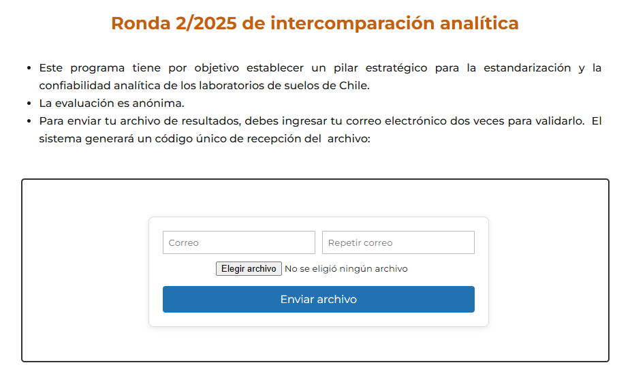
Ingresar su correo de contacto
Adjuntar archivo Excel
Enviar formulario

Slide 4
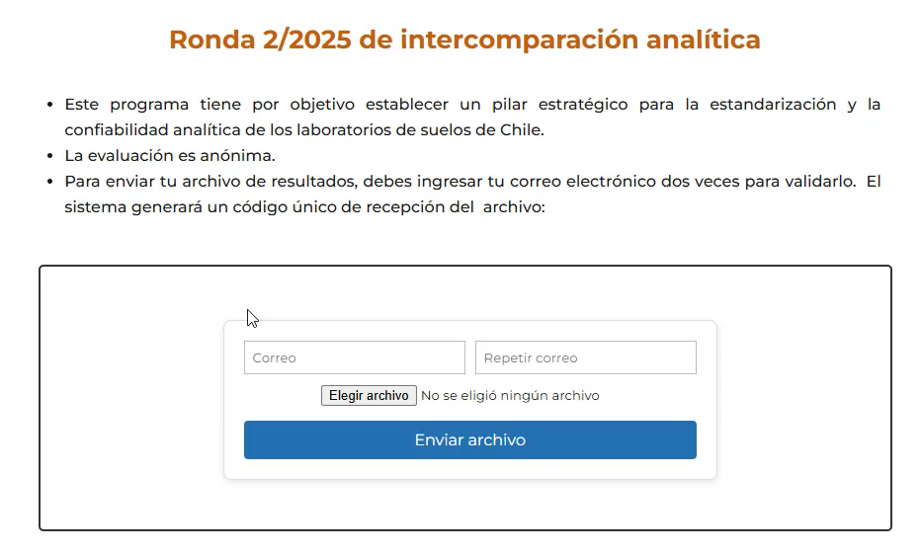

Slide 5
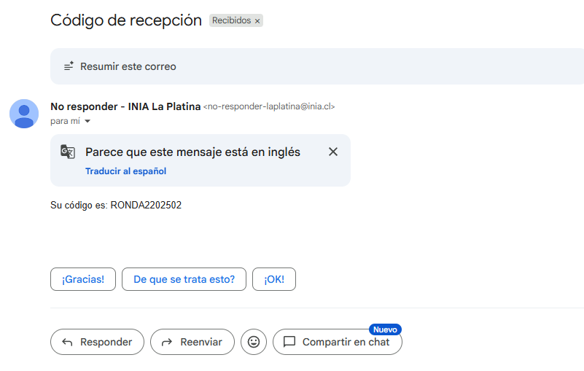


Slide 6


Slide 7
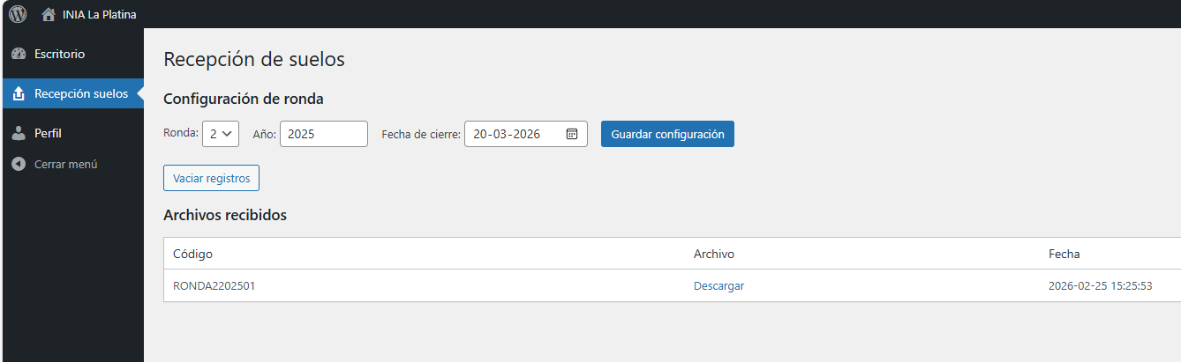
Consecuencias:
Para no distorsionar los resultados, no deben subir archivos más de una vez. [no podemos saber si hay duplicados].
Sólo un reporte por laboratorio.
No pueden modificar el archivo una vez enviado.
No será posible para nosotros reenviar el código de su laboratorio [anótelo en papel o impriman el correo recibido].

Slide 8

EXCEL NO
GARANTIZA UN PROCESO ANÓNIMO

Slide 9
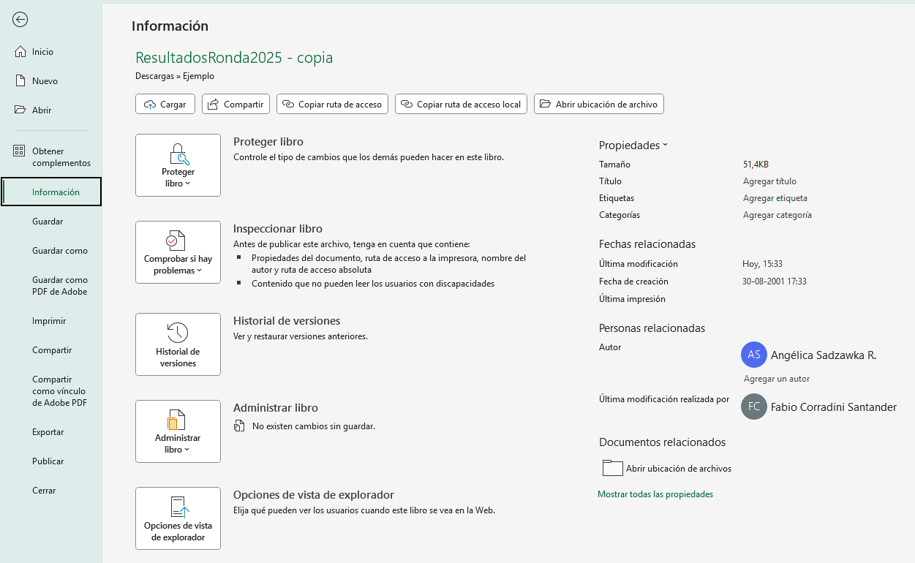

Slide 10
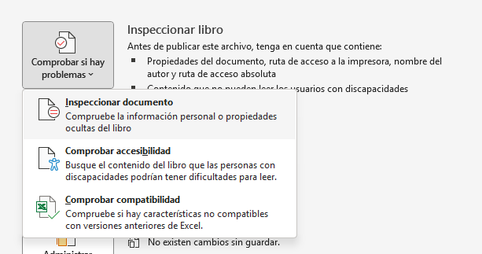
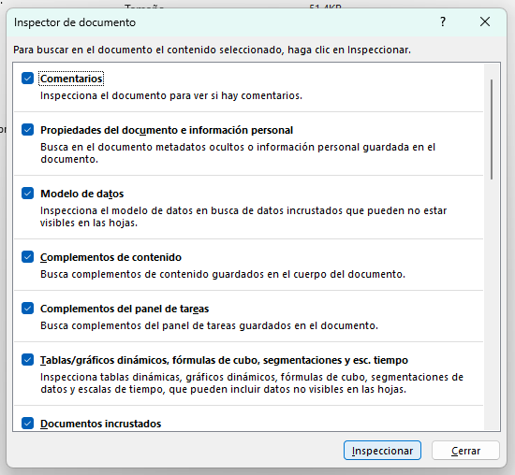
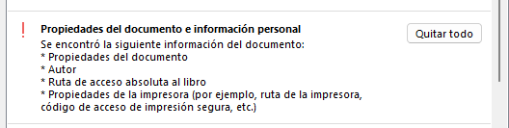
1. Inspeccionar documento
2. Inspeccionar
3. Quitar todo
Puede ser necesario realizar el proceso más de una vez.
Verificar que no haya comentarios.

Slide 11
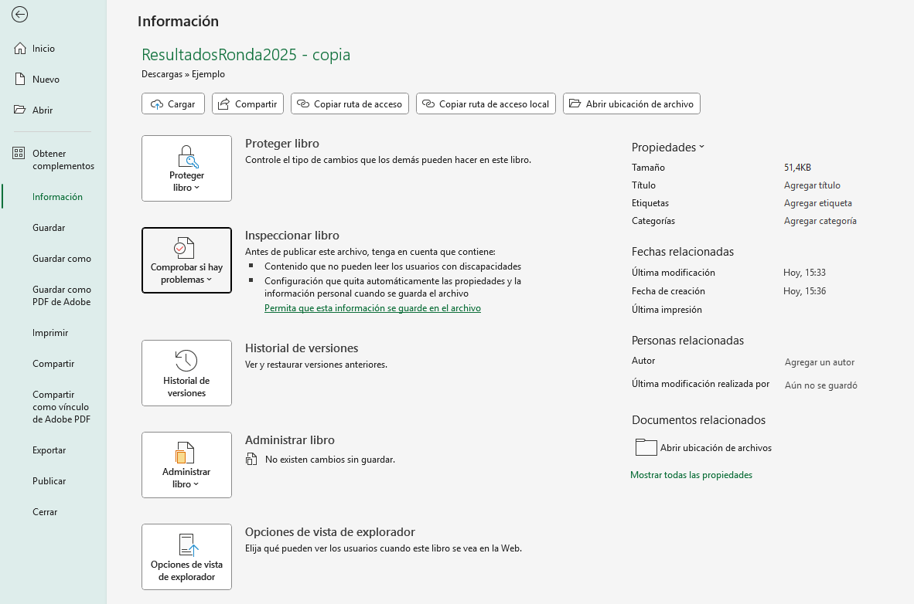

Slide 12
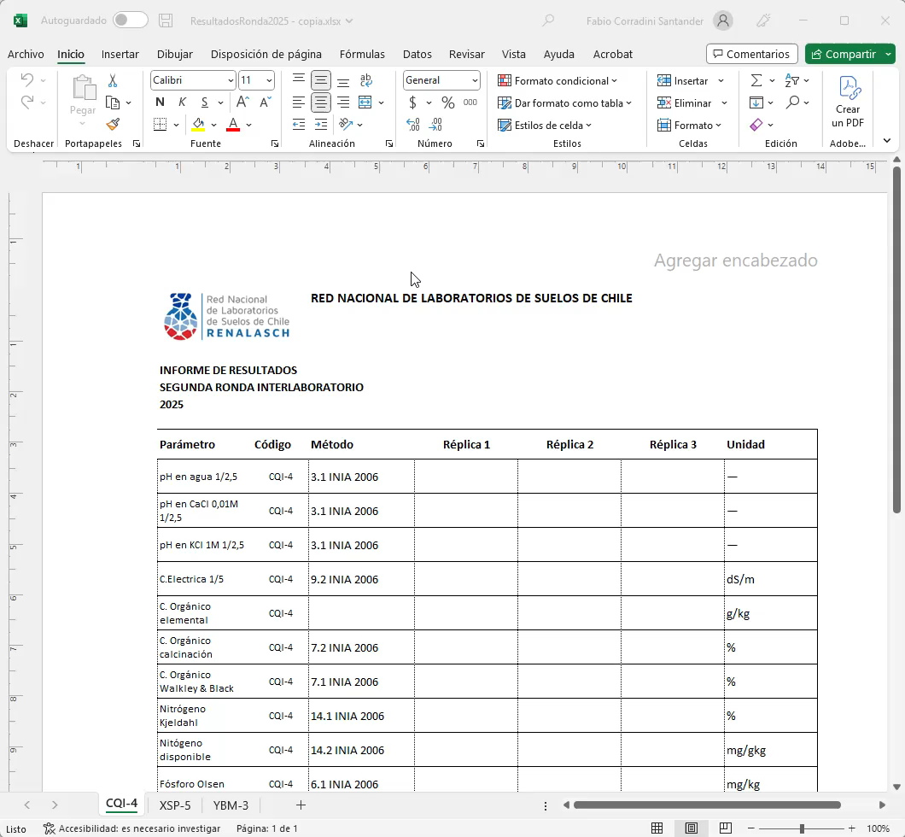

Slide 13
GARANTÍA DE UN PROCESO ANÓNIMO
Ingresar los resultados a la planilla.
Borrar los datos de usuario de Excel para el documento.
Revisar que el documento no contenga datos.
Ingresar al sitio www.renalasch.cl
Enviar los resultados por medio del formulario web. [---sólo una vez---]
Anotar el código generado para su laboratorio.

Slide 14
Sistema de reporte de resultados Ronda 2/2025

